Slide 1
Захист курсової роботи з дисципліни «Основи об'єктно-орієнтованого програмування» на тему: «Обчислення швидкості витікання ідеального газу із посудини під тиском з використанням мови програмування С++»»
Підготував студент групи ІН-01/2
Безрук Владислав

Slide 2
ЗМІСТ
Постановка задачі
Теоретичний матеріал із теми
Опис структури даних
Алгоритм роботи програми
Опис функцій
Приклад роботи програми
Графіки
Висновки

Slide 3
Постановка задачі
Завдання:
Описати абстрактний клас «Об’єкт_обчислення» з елементом даних «Обчислюваний_параметр». Передбачити чисті віртуальні функції:
1) Введення даних.
2) Розрахунок обчислювального параметру.
3) Виведення вхідних даних і результату.
Описати клас «Ідеальний_газ», похідний від абстрактного класу. В ньому додати елементи даних: R, T, K_g, M, p, p_0.
Крім віртуальних функцій передбачити перевантажені операції присвоєння, порівняння (==,!=,<,<=,>,>=), а також конструктори: пустий, з ініціалізацією і копіювання.
Привести приклад програми, в якій застосовуються усі конструктори, члени-функції і перевантажені оператори.
Обрати один, будь- який параметр, що має вказаний діапазон значень, та протабулювати «Обчислювальний параметр» при зміні параметра від початкового значення до кінцевого з кроком Δ. Результати обчислень вивести у файл. Побудувати графік отриманої залежності

Slide 4
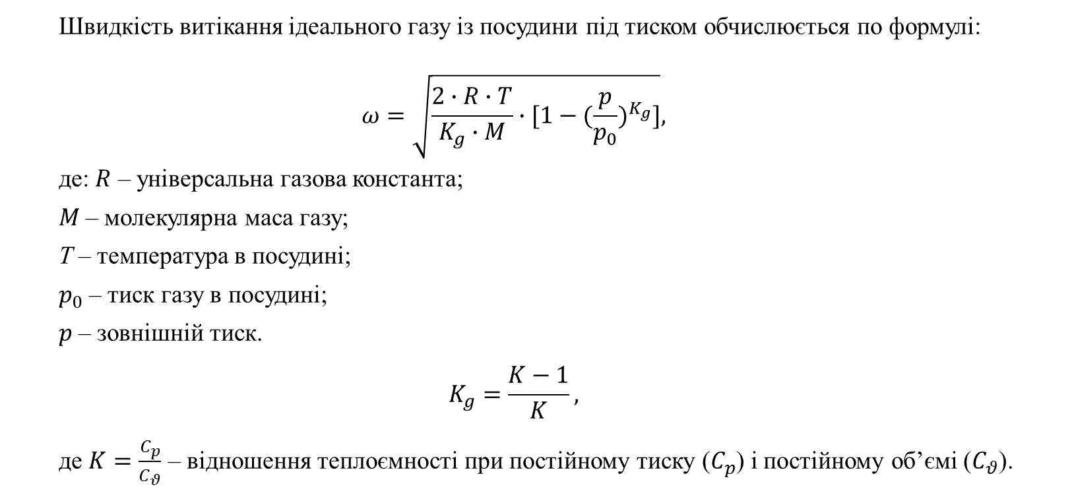
Постановка задачі
Формули для обчислення:
Швидкість витікання ідеального газу із посудини під тиском обчислюється по формулі:
$$ω=\sqrt{\frac{2∙R∙T}{K_{g}∙M}∙[1−{(\frac{p}{p_{0}})}^{K_{g}}]},$$
де: $R$ – універсальна газова константа;
$M$– молекулярна маса газу;
Т – температура в посудині;
$p_{0}$ – тиск газу в посудині;
$p$ – зовнішній тиск.
$$K_{g}=\frac{K−1}{K},$$
де $K=\frac{C_{p}}{C_{θ}}$ – відношення теплоємності при постійному тиску ($C_{p}$) і постійному об’ємі ($C_{θ}$).

Slide 5
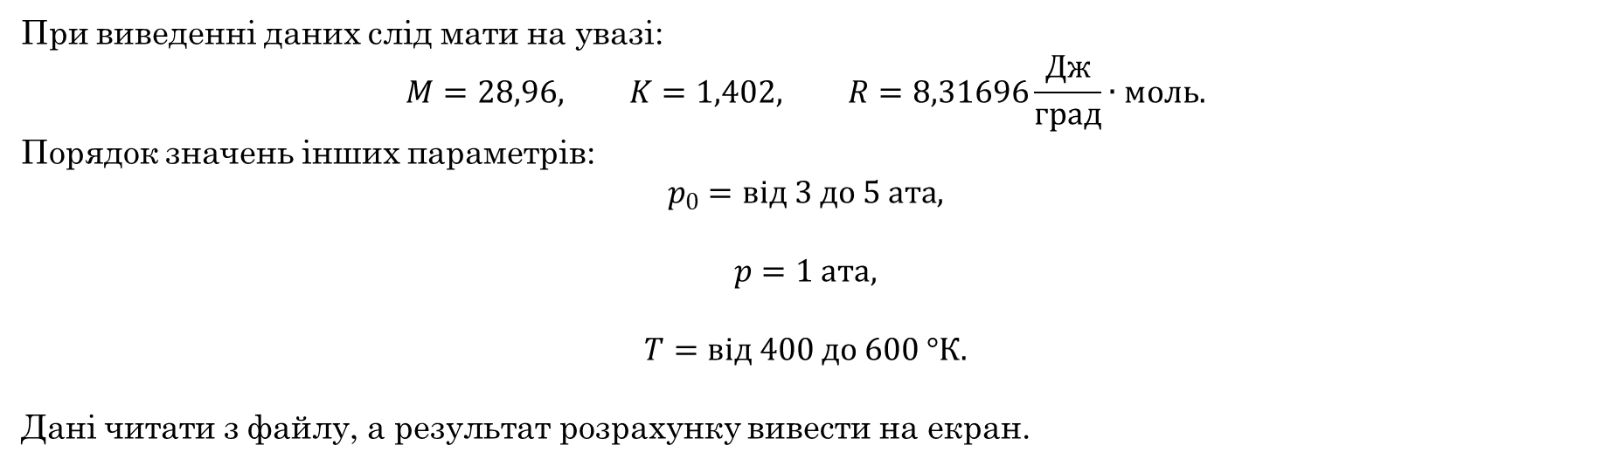
Постановка задачі
Вхідні дані:
При виведенні даних слід мати на увазі:
$$M=28,96, K=1,402, R=8,31696\frac{Дж}{град}∙моль.$$
Порядок значень інших параметрів:
$$p_{0}=від 3 до 5 ата,$$
$$p=1 ата,$$
$$T=від 400 до 600 °К.$$
Дані читати з файлу, а результат розрахунку вивести на екран.

Slide 6
Теоретичний матеріал із теми
Короткі відомості про мову С++:
C++ — мова програмування загального призначення з підтримкою кількох парадигм програмування: об'єктно-орієнтованої, узагальненої, процедурної та інших.
Назва «Сі++» була вигадана Ріком Масситті і вперше була використана в грудні 1983 року. Раніше, на етапі розробки, нова мова називалася «Сі з класами». Ім'я, що вийшло у результаті, походить від оператора Сі «++» (збільшення значення змінної на одиницю) і поширеному способу присвоєння нових імен комп'ютерним програмам, що полягає в додаванні до імені символу «+» для позначення поліпшень.
Основні визначення, що були використані в програмі:
Функція – це окремі незалежні блоки коду, які виконують ряд зумовлених команд.
Оператори дозволяють використовувати об'єкти типу класу з операторами, визначеними у класі та маніпулювати ними так само інтуїтивно, як об'єктами вбудованих типів
Файл – це сукупність даних, які розміщені на зовнішньому носії, зокрема на жорсткому диску.
Клас – це визначений користувачем тип або структура даних, оголошена ключовим словом class , яка містить дані (поля) і функції (методи) як свої члени, доступ до якої регулюється трьома специфікаторами доступу: private, public, protected.
Макроозначення – це вираз, який при компіляції файлу з кодом програми підставляється замість імені, що визначає дану макропідстановку. Макровизначення обробляються препроцесором.
Маніпулятори використовують для зміни параметрів форматування потоку введення та виведення.

Slide 7
Опис структури даних
Використані змінні:
Ім’я параметра у формулі | Назва | Тип | Призначення
 | a | PerfectGas | об’єкт для обчислення
p | dp | double | крок табулювання
p | p0 | double | початкове значення p
p | p1 | double | кінцеве значення p
 | ifs | ifstream | вхідний потік файлу
 | ofs | ofstream | вихідний потік файлу

Slide 8
Опис структури даних
Опис класу CompObj:
Ім’я параметра у формулі | Назва | Тип | Призначення
 | calcPar | double | обчислювальний параметр
 | set() | virtual void | віртуальна функція для введення значень
 | get() | virtual void | віртуальна функція для виведення значень
 | calc() | virtual void | віртуальна функція для обрахування обчислювального параметру
 | getResult() | virtual void | віртуальна фукнція для виведення обчислювального параметру

Slide 9
Опис структури даних
Опис класу PerfectGas:
Ім’я параметра у формулі | Назва | Тип | Призначення
R | R | double | універсальна газова константа
T | T | double | температура в посудині
Kg | Kg | double | коефіціент відношення
M | M | double | молекулярна маса газу
p | p | double | зовнішній тиск
p0 | p0 | double | тиск газу в посудині
K | K | double | відношення теплоємності при постійному тиску

Slide 10
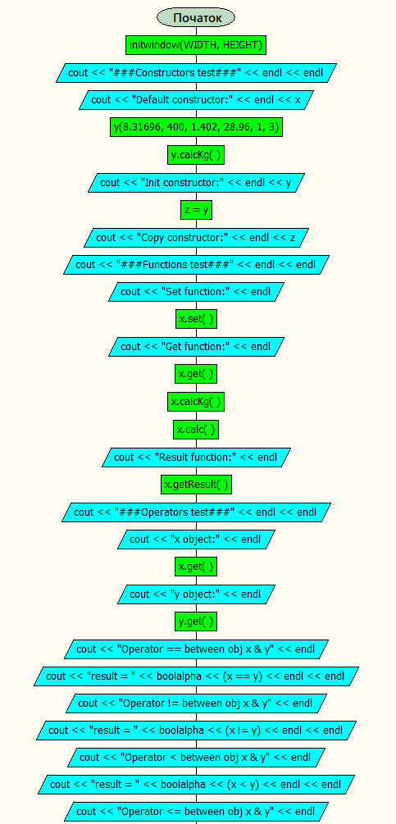
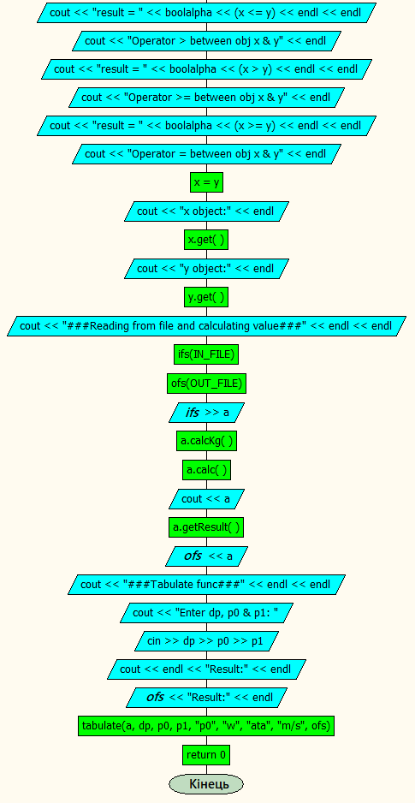
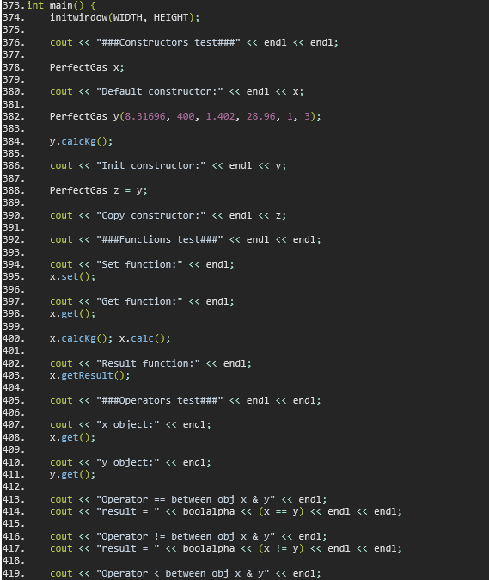
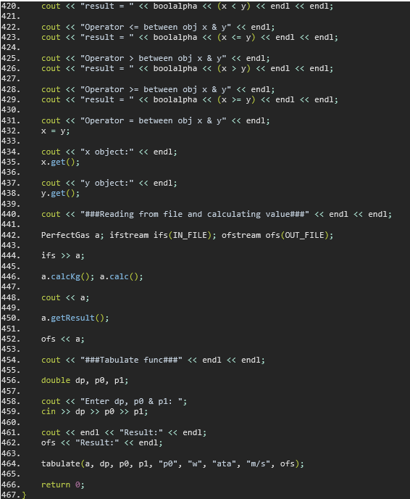
Алгоритм роботи програми
Блок-схема функції main():
Код функції main():

Slide 11
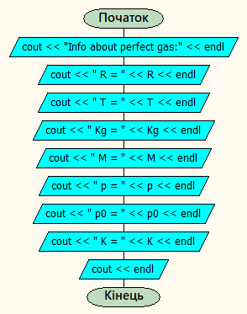
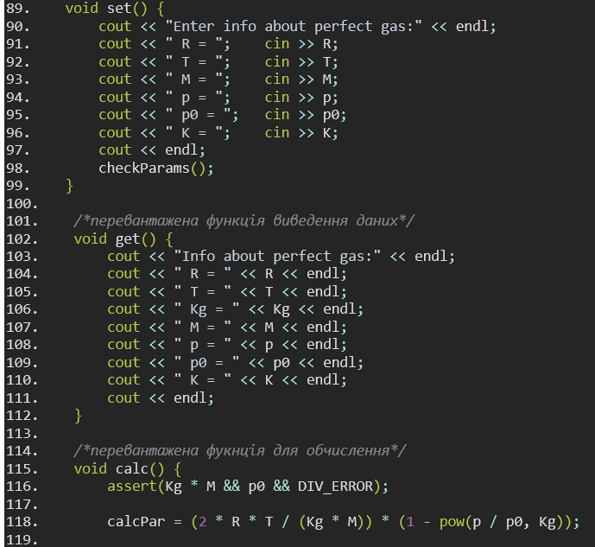
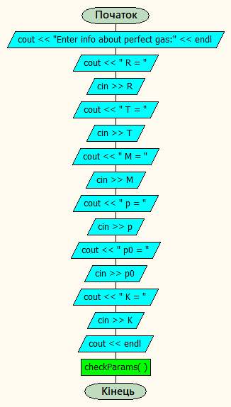
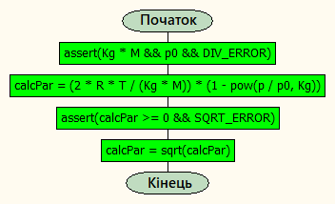
Алгоритм роботи програми
Функція get()
Функція set()
Функція calc()

Slide 12
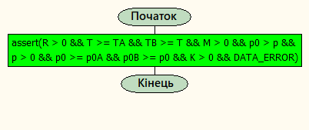
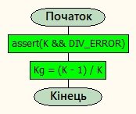
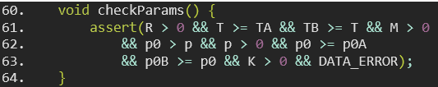
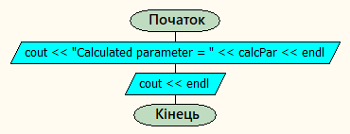
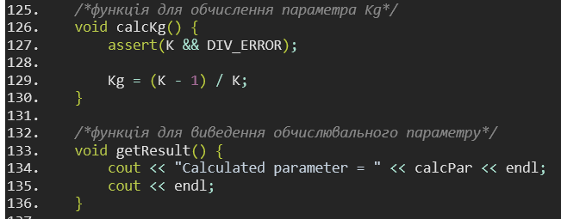
Алгоритм роботи програми
Функція checkParams ()
Функція calcKg ()
Функція getResult ()

Slide 13
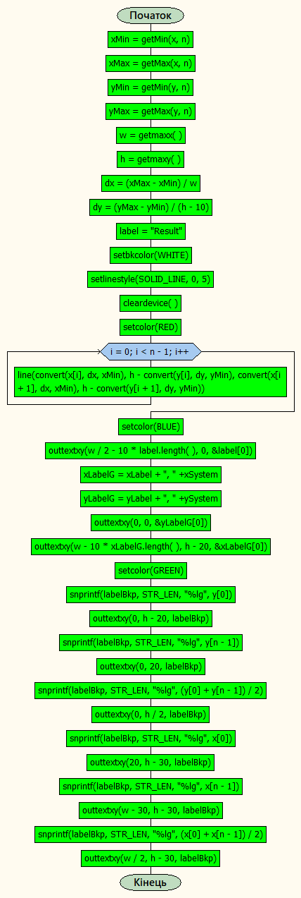
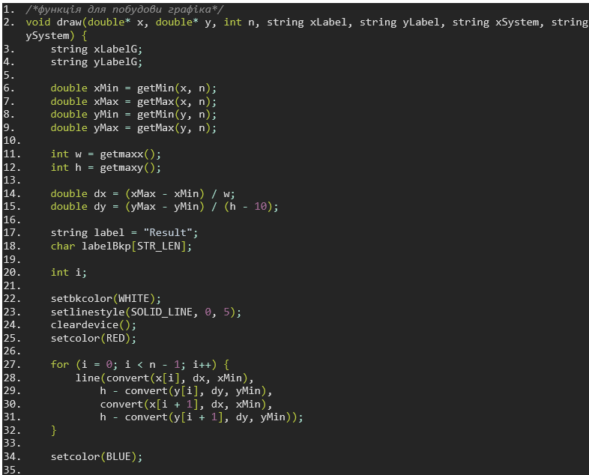
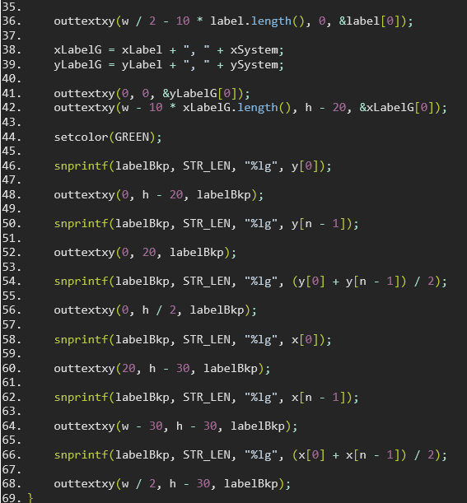
Алгоритм роботи програми
Функція draw()

Slide 14
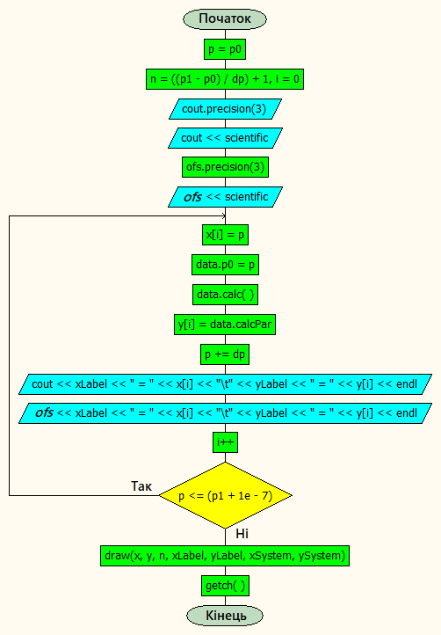
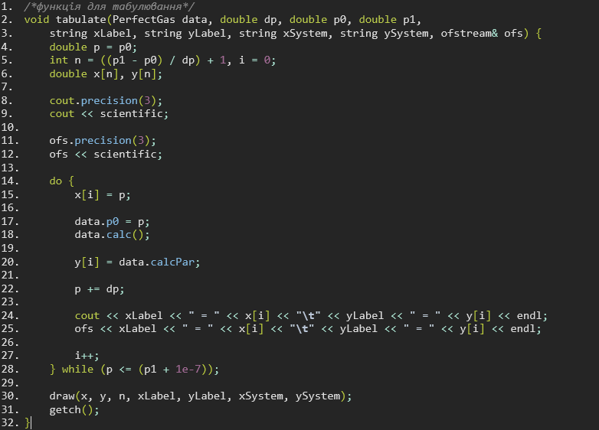
Алгоритм роботи програми
Функція tabulate()

Slide 15
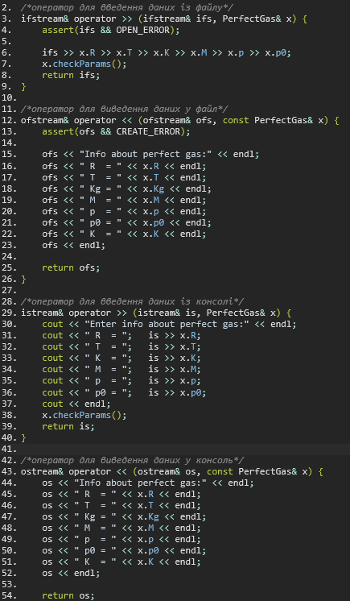
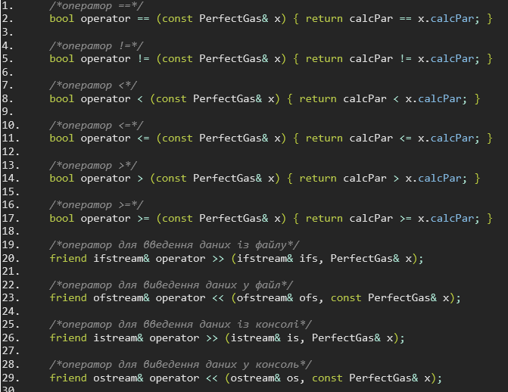
Алгоритм роботи програми
Перевантажені оператори:

Slide 16
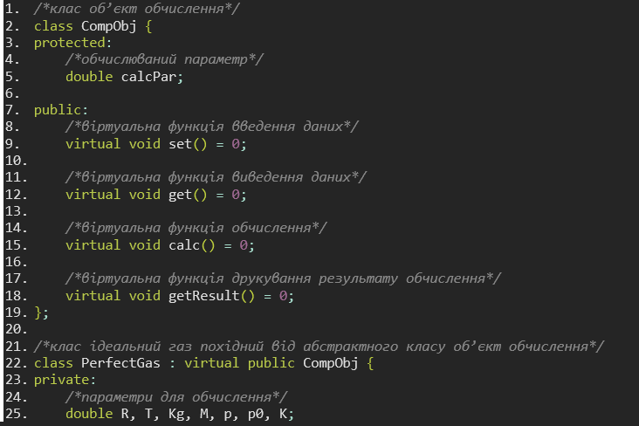
Алгоритм роботи програми
Клас CompObj та PerfectGas:

Slide 17
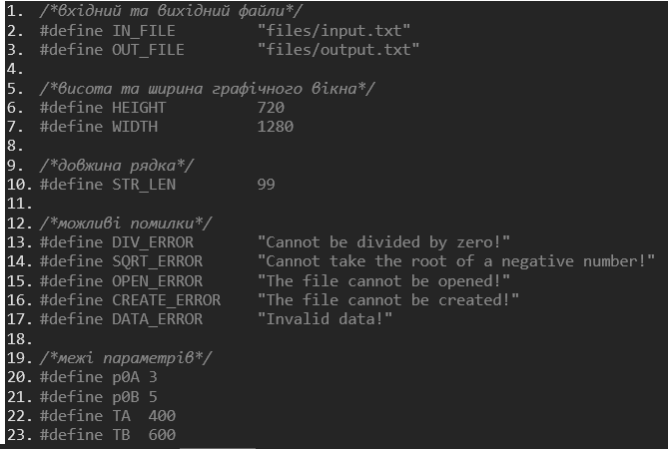
Алгоритм роботи програми
Макровизначення:

Slide 18
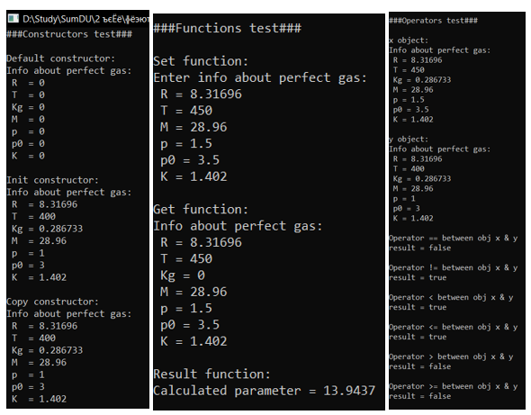
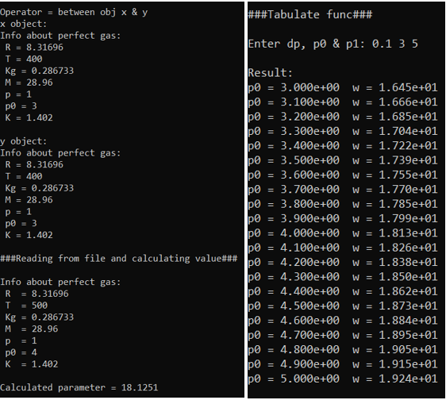
Приклад роботи програми
Вигляд командного рядка:

Slide 19
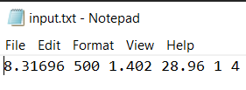
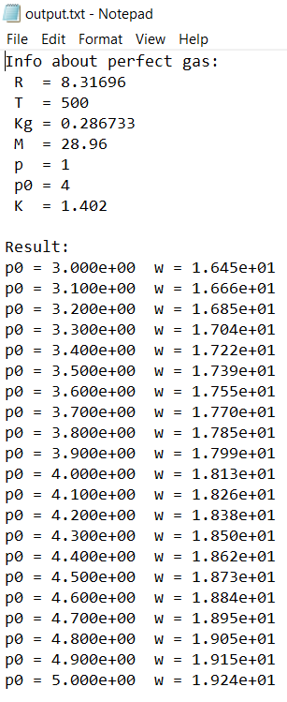
Вміст файлу input.txt:
Вміст файлу output.txt після виконання програми:

Slide 20
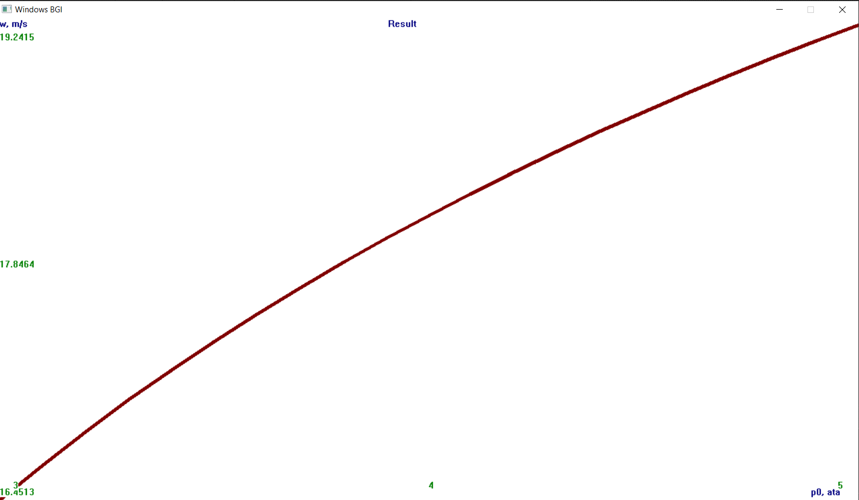
ГРАФІК

Slide 21
Висновок
Головною метою написання курсової роботи було закріплення та поглиблення теоретичних знань, оволодіння практичними навичками щодо розроблення алгоритмів, розв’язування задач за математичним описом для вирішення конкретних завдань, а також їх реалізація мовою програмування С++, закріплення навичок самостійної роботи шляхом пошуку, аналізу та активного засвоювання інформації із різних джерел.
У результаті виконання курсової роботи було розроблено прогаму із використанням алгоритмічної мови програмування C++. Ця програма будує графік зміни швидкісті витікання ідеального газу із посудини під тиском. Під час розробки було використано багато допоміжних бібліотек для роботи з графікою, з введенням та виведенням інформації в командний рядок та файл, з математичними функціями.
Розробивши програму, ми отримали графік зміни швидкісті витікання ідеального газу із посудини під тиском та протабульовану функцію. Результат роботи програми міститься у вихідному файлі output.txt.

